Slide 1

Funciones
Manejo de cadenas: http://docs.php.net/manual/es/ref.strings.php
Manejo de tiempo:
http://docs.php.net/manual/es/ref.datetime.php
http://docs.php.net/manual/es/function.date.php
Estas funciones podremos encontrarlas agrupadas en: http://docs.php.net/manual/es/funcref.php
Muchas de estas funciones se encuentran en la carpeta ext de la instalación PHP. Las habilitaremos en php.ini en la sección Dynamic Extensions.

Slide 2
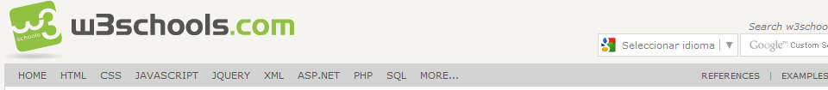
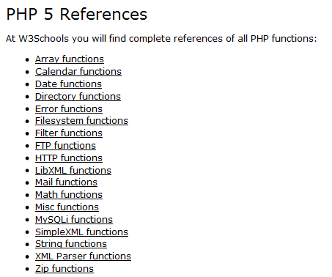
Funciones
http://www.w3schools.com/php/

Slide 3
Funciones
No hace falta definir el tipo de retorno.
Por defecto, los parámetros de una función se pasan por valor (si cambiamos el valor del argumento dentro de la función, no se ve modificado fuera). Si queremos permitir a una función modificar sus parámetros, debemos pasarlos por referencia.
Parámetro de una función por referencia: anteponer & al nombre del parámetro en la definición de la función.
function ObtenerNombreYDominio($correo, &$nombre, &$dominio){
$datosCorreo = explode('@', $correo); //función contraria: implode
$nombre = $datosCorreo[0];
$dominio = $datosCorreo[1];
}
$correo = 'ejemplo@ies.com';
ObtenerNombreYDominio($correo, $nombre, $dominio);
echo $nombre.'<br>'.$dominio;

Slide 4
Parámetros por defecto
Su valor por defecto tiene que ser una expresión constante, y no una variable, miembro de una clase o llamada a una función.
Tienen que estar a la derecha de cualquier parámetro sin valor por defecto.
$menu_botones_enlace = array('Listado altas' => 'listado_altas.php');
'Listado bajas' => 'listado_bajas.php');
function DibujaMenuBotones($menu_botones_enlace, $estilo = 'st_menu'){
echo '<div class="'.$estilo.'">';
foreach ($menu_botones_enlace as $descripcion => $enlace)
echo '<a href="'.$enlace.'"><span>'.$descripcion.'</span></a>';
echo '</div>';
}
DibujaMenuBotonesEnlace($menu_botones_enlace);
DibujaMenuBotonesEnlace($menu_botones_enlace, 'st_menu_listado');

Slide 5
Funciones de manejo de cadenas
string trim (string cad) Elimina espacios del principio y final de una cadena.
$texto = 'Codigo: ACE y Precio: 80';
//Extrae los valores de código y precio de $texto
sscanf($texto, "Codigo: %s y Precio: %f", $codigo, $precio);
//Imprime código alineado a la izqda 6 caracteres y rellenado con espacios a la dcha.
//Imprime precio de tipo float con 2 decimales, alineándolo a la derecha 10 posiciones.
$textoFormateado = sprintf("%-6s%10.2f", $codigo, $precio); //'ACE 80.00‘
string strtok (string arg1, string arg2) Divide una cadena en elementos.
  $cadena = "Una cadena de ejemplo";
  $tok = strtok ($cadena, ' ');
  while ($tok){
  echo "Palabra=$tok<br>";
  $tok = strtok (' ');
  }
string substr string cadena, int comienzo [, int largo]).
  $resto = substr ("abcdef", 1); // devuelve "bcdef"
  $resto = substr ("abcdef", 1, 3); // devuelve "bcd"
  $resto = substr ("abcdef", -1); // devuelve "f"
  $resto = substr ("abcdef", -2); // devuelve "ef"
  $resto = substr ("abcdef", -3, 1); // devuelve "d"
  $resto = substr ("abcdef", 1, -1); // devuelve "bcde"

Slide 6
Funciones de manejo de cadenas
string strtoupper/strtolower (string cadena)
int strlen (string cad)
string addslashes (string cad) Añade caracteres de marcado para almacenamiento en bd y
evitar ataques SQL Injection.
string stripslashes (string cad) inversa a addslashes.
$texto = 'La ruta "Principal" es D:\USBAMP<br>';
$textoEscapado = addslashes($texto);
echo $textoEscapado; //Imprime: La ruta \"Principal\" es D:\\USBAMP
echo stripslashes($textoEscapado); //Imprime: La ruta "Principal" es D:\USBAMP
Existe una opción en php.ini: magic_quotes_gpc, que si está a on PHP escapará de forma
automática cualquier cadena proveniente de GET, POST o una cookie, como si llamáramos a
addslashes, por tanto para poder verlas correctamente deberemos llamar a stripslashes.
Además, PHP proporciona la función get_magic_quotes_gpc que devolverá 1 si la opción
esta habilitada y 0 si no lo está.
Buscar subcadenas
  $correo = 'ejemplo@ieslloixa.com';
  if (strstr($correo, 'ieslloixa')) header("Location: http://www.ieslloixa.com/");
  else header("Location: http://www.edu.gva.es/");
  exit();

Slide 7
Funciones de manejo de cadenas
int strcmp (string cad1, string cad2) Devuelve <0 si cad1 es menor que cad2; >0 si cad1
es mayor que cad2, y 0 si son iguales. Es sensible a mayúsculas y minúsculas.
  $matriz1 = array("i12.png","i10.png","i2.png","i1.png");
  usort($matriz1,"strcmp");
  foreach ($matriz1 as $archivo) //Imprime: i1.png i10.png i12.png i2.png
  echo $archivo.' ';
  usort($matriz1,"strnatcmp");
  foreach ($matriz1 as $archivo) //Imprime: i1.png i2.png i10.png i12.png
  echo $archivo.' ';
Buscar la posición de una subcadena
$entrada = 'Notas provisional';
if (stripos($entrada, 'nota') !== false) //0!==false, si devuelve la posición 0: elem no enc.
echo 'Consulte enlace de notas';
elseif (stripos($entrada, 'matricula') !== false)
echo 'Consulte enlace de matricula';
Sustituir subcadenas
  $texto1[0] = 'Lanzó el cuchillo con fuerza';
  $texto1[1] = 'No tenia fuerza para levantar el cuchillo';
  $texto2 = str_replace(array('cuchillo','fuerza'),array('machete','energía'), $texto1);
  print_r($texto2);
  //$texto2[0] = 'Lanzó el machete con energía'
  //$texto2[1] = 'No tenia energía para levantar el machete'

Slide 8
Funciones de manejo de archivos
http://docs.php.net/manual/es/ref.dir.php
• resource opendir (string ruta [, resource contexto]) abre un gestor de directorio a
ser usado en llamadas posteriores.
• string readdir (resource gestor_dir) devuelve el nombre del siguiente archivo leído
desde el directorio. Los nombres de archivo son devueltos en el orden en que son
almacenados por el sistema de archivos.
• void closedir (resource gestor_dir) cierra la secuencia de directorio indicada por
gestor_dir.
• array scandir (string directorio) devuelve un array de archivos y directorios que se
encuentran en el directorio especificado.
• string basename (string path [, string sufijo]) dado el path de un archivo, devuelve
el nombre base del archivo.
• string dirname (string path) dado el path a un fichero, devolverá el nombre del
directorio.
• bool unlink (string nombre_archivo [, resource contexto]) elimina nombre_archivo.
• bool is_file (string nombre_archivo) devuelve TRUE si el archivo con el nombre dado
existe y es un archivo regular.
• bool is_dir (string nombre_archivo) devuelve TRUE si el archivo con el nombre dado
existe y es un directorio.

Slide 9
Funciones de manejo de archivos
@ $fp = fopen('notas.cvs','rt');
if ($fp !== false){
  //Leo los títulos de las columnas, que se corresponde con la primera línea del CSV
  $columnas = fgetcsv($fp, 1024, ',');
  //Mientras no sea EOF leo datos de alumnos y lo guardo en un array de notas, que a su
  //vez, contendrá el array con los datos del alumno devuelto por fgetcsv
  $i = 0;
  while (feof($fp) === false)
  $notas[$i++] = fgetcsv($fp, 1024, ',');
  fclose($fp);
  echo '<table width="100%" border="1" cellspacing="0">';
  echo'<tr>'; // Visualizo los títulos de las columnas
  foreach ($columnas as $columna)
  echo'<th scope="col">'.$columna.'</th>';
  echo'</tr>';
  // Visualizo la matriz notas
  foreach ($notas as $alumno){
  echo '<tr>';
  for ($i = 0; $i < count($alumno); ++$i)
  echo '<td width="8%" >'.$alumno[$i].'</td>';
  echo '</tr>';
  }
  echo '</table>';
}else echo 'Error abriendo el fichero.';
Recorrer el array $columnas
Recorrer el array $notas[i]

Slide 10
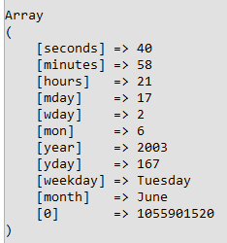
Funciones de manejo de fecha y hora
$hoy = getdate();
print_r($hoy);
bool checkdate (int mes, int dia, int anyo);
var_dump(checkdate(2, 29, 2001)); //bool(false)
$fecha_hora = date("Y-m-d H:i:s");
//2001-03-10 17:16:18 (formato DATETIME de MySQL).
$Meses = array('enero', 'febrero', 'marzo', 'abril', 'mayo', 'junio', 'julio', 'agosto',
'septiembre', 'octubre', 'noviembre', 'diciembre');
$Dias = array('Domingo', 'Lunes', 'Martes', 'Miércoles', 'Jueves', 'Viernes', 'Sábado');
$Dia = (int)date("w"); //0 (domingo) hasta 6 (sábado)
$Mes = (int)date("m") - 1; //01 a 12
$Fecha = $Dias[$Dia].', '.date("d").' de '.$Meses[$Mes].' de '.date("Y");
echo '<p>'.$Fecha.'</p>‘; //Lunes, 9 de enero de 2020;

